Slide 1
Параллельность прямых,
прямой и плоскости.

Slide 2
Определение
Две прямые в пространстве называются параллельными, если они не пересекаются и лежат в одной плоскости.
Значит, через две параллельные прямые можно провести плоскость и только одну.
a
b
a ΙΙ b

Slide 3
Теорема
Через любую точку пространства, не лежащую на данной прямой, можно провести прямую, параллельную данной, и только одну.
M
V
b
a

Slide 4
Лемма о параллельных прямых
Если одна из двух параллельных прямых пересекает плоскость, то и другая прямая также пересекает эту плоскость.
a
b

Slide 5
Теорема о параллельности трех прямых в пространстве
Если две прямые параллельны третьей прямой, то они параллельны.
a
Дано:
и
b
с
Доказать:

Slide 6
Взаимное расположение прямой и плоскости
а
1. Прямая лежит в плоскости
2. Прямая пересекает плоскость
А
а
α
α
а
3. Прямая параллельна плоскости
α

Slide 7
Признак параллельности прямой и плоскости
Если прямая, не лежащая в данной
плоскости, параллельна какой-нибудь
прямой в этой плоскости, то она
параллельна и самой плоскости.
а
а₁
а || а₁
а || α
α

Slide 8
Свойство 1 из теоремы «Признак параллельности прямой и плоскости»
Если прямая, лежащая в одной из пересекающихся плоскостей, параллельна другой плоскости, то она параллельна их линии пересечения.

Slide 9
Свойство 2 из теоремы «Признак параллельности прямой и плоскости»
Если одна из параллельных прямых параллельна данной плоскости, то вторая прямая либо лежит в этой плоскости, либо также параллельна данной плоскости.

Slide 10
На модели куба укажите плоскости, параллельные прямой DC, прямой DD₁. Как установить параллельность прямой и плоскости?
B₁
C₁
DC || (AA₁B₁)
A₁
D₁
DC || (A₁B₁C₁)
B
C
A
D

Slide 11
На модели куба укажите плоскости, параллельные прямой DC, прямой DD₁. Как установить параллельность прямой и плоскости?
B₁
C₁
DD₁ || (AA₁B₁)
A₁
D₁
DD₁ || (B₁C₁C)
B
C
A
D

Slide 12
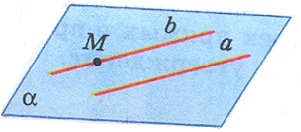
№16
1) с ∩ b = М , МЄb, b лежит в плоскости α
то М Є α
Аналогично, К Є α
2) с Є α (аксиома прямой)
К
с

Slide 13
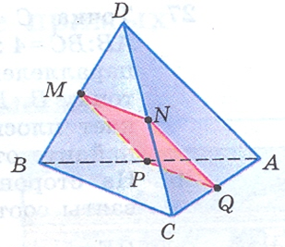
№17
Р=MN+PQ+NQ+MP
1) NQ=1/2AD =6 см
(св-во средней линии тр-ка)
аналогично, MP=6 см
2) PQ=MN=7 см
3) P=6+6+7+7=26 (см)
12см
14 см

Slide 14
№18
В
С
1) СС1 лежит в плоскости
АВВ1 (иначе она бы пересекала
эту плоскость в точке С, тогда и
параллельная ей прямая ВВ1
так же бы пересекала плоскость
АВВ1 (лемма), но прямая ВВ1
лежит в этой плоскости)
А
В1
С1
α
2) Если ВВ1=7 см, то СС1= 3,5 см (св-во средней линии тр-ка)
3) Из подобия треугольников АСС1 и АВВ1: СС1= 12 см

Slide 15
Домашнее задание: 1) Написать конспект урока в тетради;
2) Выполнить тест в тетради.
Сфотографировать и отправить на электронную почту преподавателя olgadumnova80@mail.ru
Тест «Параллельность прямых, прямой и плоскости»
1. Выбрать верное утверждение.
1) Две прямые в пространстве называются параллельными, если они не пересекаются.
2) Если одна из двух параллельных прямых параллельна данной плоскости, то другая прямая либо тоже параллельна данной плоскости, либо лежит в этой плоскости.
3) Если прямая параллельна какой-нибудь прямой, лежащей в плоскости, то она параллельна этой плоскости.
4) Через любую точку пространства проходит прямая, параллельная данной прямой, и притом только одна.

Slide 16
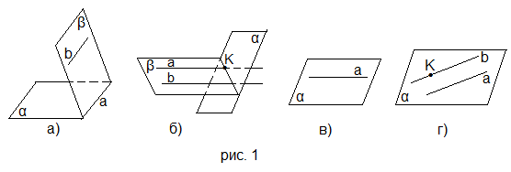
2. Какой из чертежей на рисунке 1 может служить иллюстрацией следующего утверждения: если одна из двух параллельных прямых пересекает данную плоскость, то и другая прямая пересекает эту плоскость?

Slide 17
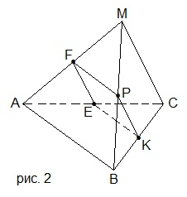
3. На рисунке 2 точки E, F, P и K –середины отрезков АС, АМ, ВМ и ВС. Найти периметр четырёхугольника EFPK,
если МС=21 см, АВ=13 см.
A) 8 см; B) 34 см; C) 17 см; D) 68 см.
4. Сторона АС треугольника АВС лежит в плоскости α. МϵАВ, NϵBC, MN||α, причём BM:AM=2:7, MN=6 см. Сделать чертёж. Найти АС.
A) 18 см; B) 30 см; C) 27 см; D) 36 см.

